Slide 1
UNIVERSIDAD DE CIENCIAS MÉDICAS DE LA HABANA
EL CUIDADO DE ENFERMERIA EN ATENCIÓNPRIMARIA DE SALUD: RETOS Y DESAFÍOS
Dra. C. Ana Belkis Perdomo Cáceres.
Lic. en Enfermería
Profesora Titular
Centro Nacional de Educación Sexual
La Habana, Cuba. 2020

Slide 2
Intercambio de saberes
Epistemología del cuidado
Paradigmas de la Ciencia de la Enfermería
Enfermería comunitaria. Retos y desafíos
Estrategias para el cambio

Slide 3
Epistemología (Teoría de la ciencia)
Cuidado
Informal
(Ocupación social)
Autocuidado
Cuidadores familiares
Formal
(Profesionalización)
Enfermería
Brindado por profesionales de Enfermería de manera
integral u holístico
(fortalecimiento teórico de la profesión)
Notes:
Cuidado surge como una Ocupación social que se ha profesionalizado
Etapa positivista
Paradigma biologisista

Slide 4
Qué es el cuidado?
Niveles de atención
Es un proceso de intercambio afectivo, de saberes y prácticas que se establece entre el personal de enfermería y la persona, la familia y la comunidad.
Orientado hacia la promoción, protección, mantenimiento, recuperación y rehabilitación de la salud (1er nivel de Atención médica)
Contribuye en el desarrollo de una vida digna y plena y acompañada en el bien morir.
1er Nivel
2do Nivel
3er Nivel

Slide 5
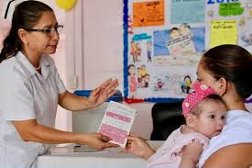
Qué es el cuidado?
Es el acompañamiento integral del ser humano en cualquier etapa de la vida
Puede estar sano o enfermo
Se brinda en cualquier ámbito laboral

Slide 6
Epistemología
Ser
Saber
Hacer
Transformar
La técnica no debe transformarse por si sola
Fundamentos del cuidado
Conocer
Saber
Aplicar

Slide 7
Epistemología
Abordaje multidisciplinar e integral de la salud
Conocimiento de salud, enfermería y contexto
Pensamiento reflexivo y critico
Interacción
Enfermería -usuario-Familia
Cuidado profesional
de Enfermería
Funciones y acciones de Enfermería
Liderazgo y autonomía profesional
Solución
problemas de salud

Slide 8
Paradigmas de la Ciencia Enfermería
Racional tecnológico
Positivismo, objetividad
Interpretativo
Intersubjetividad
Crítico
Ideología
Cuantificación
replicabilidad
Comprensión de perspectivas
Dialectico-crítica
EL COMPONENTE TÉCNICO DE LA ENFERMERÁ
LA ENFERMERÍA FACILITADORA DEL SUJETO
LA ENFERMERÍA COMPROMETIDA CON EL CAMBIO
Centrado en la persona con un enfoque familiar y social
Notes:
Paradigma: Conjunto de ideas, creencias, posicionamientos teóricos colectivos

Slide 9
Paradigma
Vida -salud y no salud -enfermedad
Estilos de vida saludable
Prevención de enfermedad
Educación para la salud
Acompañamiento de vida
Promoción de la salud
Salud Pública

Slide 10
Atención Primaria de salud
La enfermería comunitaria debe desarrollar actuaciones de intervención comunitaria y participativa dirigida a grupos con características, necesidades o intereses comunes, orientadas a promover la salud, incrementar la calidad de vida y el bienestar social, y a potenciar la capacitación de las personas y grupos para abordar sus problemas y necesidades de salud.

Slide 11
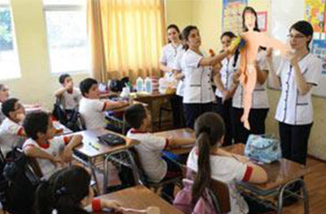
Enfermería Comunitaria
Disciplina que sintetiza los conocimientos teóricos y las habilidades prácticas de la enfermería y la salud pública
Alternativas (estrategias) de trabajo en la comunidad
Capacitar a las personas, familias y comunidades para cuidarse de sí mismas (priorizando la promoción de salud y la prevención de la enfermedad), trasformando la dependencia en autocuidado.
Participación comunitaria

Slide 12
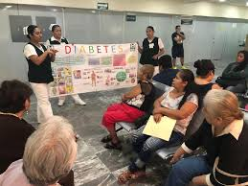
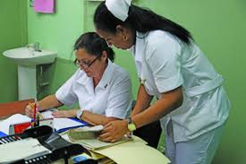
Retos
La nueva Enfermería Comunitaria responde a un modelo orientado a la racionalidad, la eficiencia y la equidad.
Cómo transmitir la ciencia del cuidado?
Creación de una conciencia crítica: empleo de la pedagogía y la didáctica
Sensibilidad para crear y recrear formas de acompañamiento
Lograr consensos colegiados
Vinculación docencia –asistencia
Brindar herramientas y valores que impulsen el cambio cultural
Notes:
(cuidados invisibles para ayudar a visibilizar la profesión de Enfermería)

Slide 13
Retos
Lograr que todos los profesionales de Enfermería de la Atención Primaria de salud hablen del y sobre el cuidado.
Cuidado
Asistencia
(Experiencias)
Docencia
(Pedagogía)
Investigación
(EBE)
Administración y Gestión
(Prioridades)

Slide 14
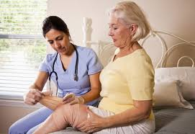
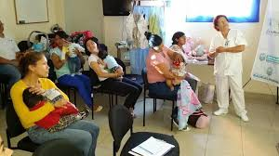
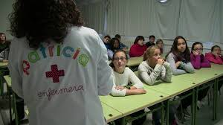
Desafíos
Calidad en la actuación mediante el desarrollo de la metodología de enfermería en todas sus fases.
Garantizar la atención a la salud de la comunidad mediante las buenas prácticas del cuidado de Enfermería encaminadas al control de los determinantes sociales.
Desaprender la concepción del cuidado de enfermería en atención primaria orientados a la enfermedad en lugar de la salud.
Jara Concha P. Desafíos y estrategias de enfermería en el contexto de la salud global. Rev. iberoam. Educ. investi. Enferm. 2019; 9(3):4-6.

Slide 15
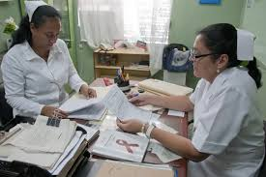
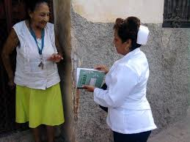
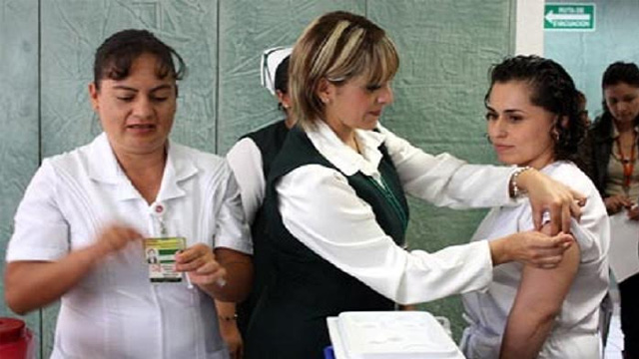
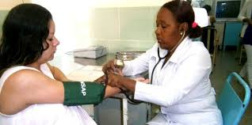
Estrategias para el cambio
Transformar la práctica profesional
Cambio profundo y epistémico a través del Proceso de Atención de Enfermería
Bustos Alfaro, Elena. (2019). Enfermería de Práctica Avanzada para el fortalecimiento de la atención primaria de salud en el contexto de Latinoamérica. Enfermería Actual de Costa Rica, (37), 234-244. https://dx.doi.org/10.15517/revenf.v0ino.37.34645

Slide 16
Estrategias para el cambio
Conocer las necesidades de salud del paciente o grupos, como vía para aplicar al máximo el conocimiento y habilidades de la enfermería, en pro de la mejora, tanto en los servicios de enfermería como en los de salud.
Teoría de la Enfermería
Dedicada a orientar a la persona, la familia y la comunidad en la satisfacción de sus necesidades
Del análisis de NECESIDAD se extrae el objeto de la Enfermería
Conjunto de condiciones (factores, situaciones) indispensables para que la vida psíquica y física puedan alcanzar y preservar un umbral de autonomía lo más cercano a la independencia absoluta.
(Siles,1986)

Slide 17
Estrategias para el cambio
Integrar las distintas áreas de desarrollo e investigación del trabajo enfermero: diagnósticos de enfermería, estandarización de intervenciones y resultados.
Nivel I: Procedimientos técnicos básicos
Nivel II: actividades preventivas
Nivel III: Promoción del autocuidado
Nivel IV: seguimiento y control de problemas de afrontamiento y adaptación
Nivel V: Visita domiciliaria
Atención de enfermería como un proceso
(niveles de intervención)
Notes:
niveles de intervención o cuatro grandes responsabilidades de los enfermeros respecto a su población para la resolución de sus problemas de salud

Slide 18
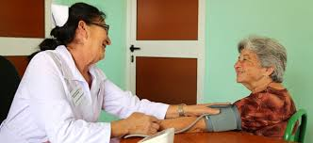
I. Procedimientos técnicos básicos
Correcta realización de una técnica, incluyendo la información que se da sobre la necesidad y adecuación de la misma, posibles efectos secundarios y/o cuidados.

Slide 19
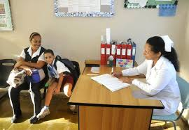
II. Actividades preventivas
Realizar una serie de controles periódicos tanto a sanos o a pacientes crónicos, para intentar detectar precozmente o evitar la aparición de un problema.

Slide 20
III. Promoción del autocuidado
Abordar y resolver problemas que son de su competencia (ejemplo: abordaje de aspectos relacionados con la salud sexual y reproductiva, la incontinencia urinaria, estreñimiento o alteraciones de sueño…)
Trabajar un proceso educativo individual y/o grupal para adaptar a las personas y familias a un proceso de autocuidado, facilitando su correcto afrontamiento de sus determinantes sociales.

Slide 21
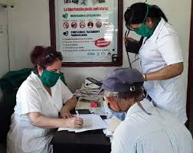
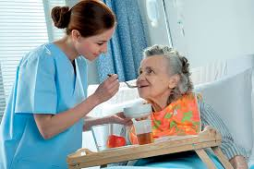
IV. Seguimiento y control de problemas de afrontamiento y adaptación
Abordar problemas de alteraciones de la respuesta humana graves o complejas, que requieren una metodología y un tiempo distinto y mayor que los anteriores. Se trataría de personas que niegan que están pasando por un determinado estadio, del trabajo, del duelo, etc.

Slide 22
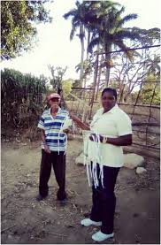
V. Visita domiciliaria
Es un servicio transversal (aborda muchos de los procesos que se dan en el I, II, III, y IV), pero su coste en tiempo es distinto, y así mismo es muy distinta su percepción por el usuario.

Slide 23
Participación comunitaria
Enfermería realiza actividades en la comunidad dando apoyo a la población.
Investigar características de la población y sus necesidades.
Priorizar las necesidades
Fomentar la participación de la población.
Facilitar el acceso de la población al programa.
La Educación Popular
Paradigma y metodología de acción
en salud familiar

Slide 24
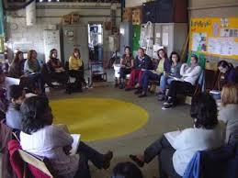
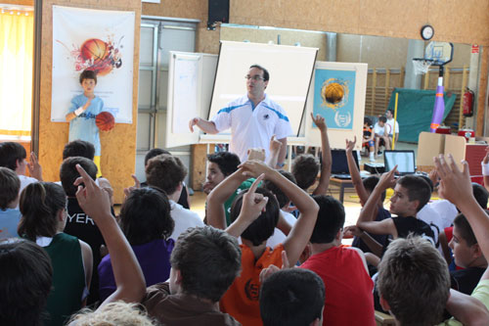
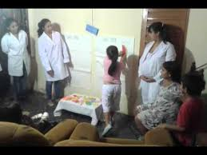
La Concepción teórica metodológica de la Educación Popular ( CMDEP)
Práctica transformadora
Teorización
Práctica social

Slide 25
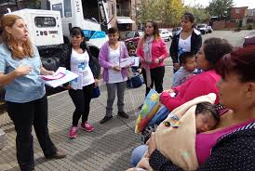
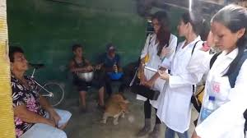
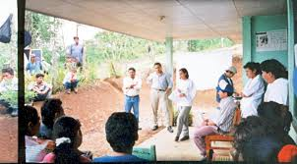
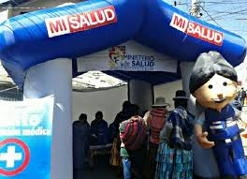
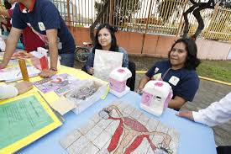
Fomentar la participación de la población

Slide 26
Consideraciones finales
Para que la Enfermería sea una pieza clave en la Atención Primaria, debería:
Fundamentar sus actuaciones en las necesidades y problemas de salud prioritarios de la población, elaborados de manera participativa.
Garantizar el carácter integral e integrador de la atención y de los cuidados de salud.
Utilizar la educación para la salud como un instrumento de su trabajo con la población, las familias y las personas.
Trabajar con y para la comunidad promoviendo la participación comunitaria.
Abordar los problemas y necesidades de salud desde la multi-causalidad e interdisciplinariedad.
Evaluar el impacto de sus actuaciones sobre la salud de la población.

Slide 27
La Habana
Cuba

